Slide 1
Mainīgie, to datu tipi, pamatdarbības darbam ar tiem programmēšanas valodā Python
Gerda Fedotova 2PT
2024

Slide 2
Ievads
Python programmēšanas valoda ir plaši izmantota un populāra tās vienkāršības dēļ. Šajā materiālā ir aprakstīti pamati darbam ar mainīgajiem, datu tipi un pamatdarbības, ko var veikt ar šiem mainīgajiem.

Slide 3
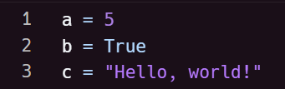
Mainīgie (1)
Deklarēšana un vērtības piešķiršanas piemērs:
Mainīgie ir “kastes”, kurās tiek glabāti dati. Python mainīgie tiek izveidoti brīdī, kad tiem tiek piešķirta vērtība.
Python programmēšanas valodā,
deklarējot mainīgo, nav jāraksta tā datu tips

Slide 4
Mainīgie (2)
Mainīgajam var būt īss nosaukums (x, y) vai aprakstošāks nosaukums (punktiKopa, dzimsanasGads). Python mainīgo lielumu noteikumi:
Mainīgā nosaukumam jāsākas ar burtu vai pasvītrojuma rakstzīmi, nevar sākties ar skaitli
Mainīgā nosaukumā var būt tikai burtciparu rakstzīmes un pasvītrojumi
Mainīgo nosaukumi ir reģistrjutīgi (x un X ir trīs dažādi mainīgie)
Mainīgā nosaukums nevar būt neviens no Python atslēgvārdiem.

Slide 5
MAINĪGIE (3)
Derīgs mainīgā nosaukums:
nederīgs mainīgā nosaukums:
mansVards= "Gerda"
mans_vards = "Gerda"
_mans_vards = "Gerda"
mansvards = "Gerda"
MANSVARDS = "Gerda"
mansvards2 = "Gerda"
2mmansvards = "Gerda"
mans-vards = "Gerda"
mans vards = "Gerda"
mansVārds = "Gerda"

Slide 6
Vairākvārdu mainīgo nosaukumi
Piemēri:
Camel Case
Katrs vārds, izņemot pirmo, sākas ar lielo burtu:
mansDzimsanasGads = 2006
Pascal Case
Katrs vārds sākas ar lielo burtu:
MansDzimsanasGads = 2006
Snake Case
Katru vārdu atdala pasvītrojuma rakstzīme:
mans_dzimsanas_gads = 2006

Slide 7
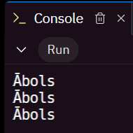
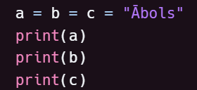
Viena vērtība vairākiem mainīgajiem
Vienu un to pašu vērtību var piešķirt
vairākiem mainīgajiem vienā rindā:

Slide 8
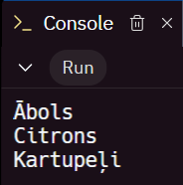
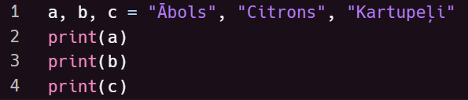
Daudzas vērtības vairākiem mainīgajiem
Python ļauj piešķirt vērtības vairākiem
mainīgajiem vienā rindā:

Slide 9
Datu tipi
Teksta tips: str
Set tipi: set, frozenset
Ciparu tipi: int, float, complex
Būla tips: bool
Secības tipi: list, tuple, range
None tips:: NoneType
Binārie tipi: bytes, bytearray, memoryview
Kartēšanas tips:: dict

Slide 10

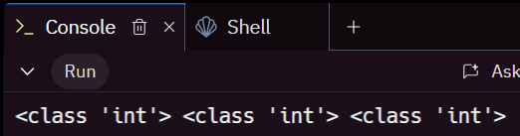
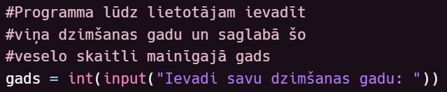
Int – vesels skaitlis
Veseli skaitļi ir nulle, pozitīvi unnegatīvi skaitļi bez decimāldaļas.
Lietošanas piemērs:

Slide 11

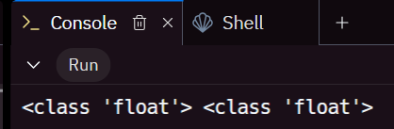
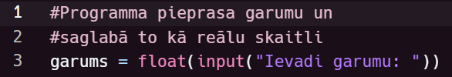
FLOat – Reāls skaitlis
Reāli skaitļi ir pozitīvs vai negatīvs skaitlis, kas satur decimāldaļu.
Lietošanas piemērs:
Svarīgi atcerēties, ka izmantot komatu
nedrīkst, tikai punktu!
❗

Slide 12
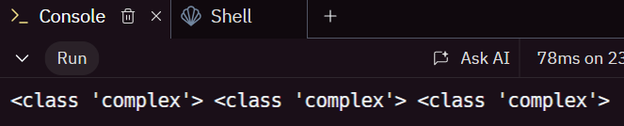

Complex – salikts skaitlis
Salikti skaitļi ir rakstīti ar “j” kā iedomāto daļu.
Lietošanas piemērs:
Kompleksos skaitļus izmanto fizikā un matemātikā

Slide 13
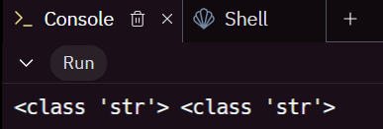


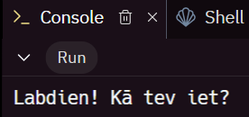
Str – teksta virkne
String ir teksts, kas Python ir vai nu vienpēdiņās, vai dubultpēdiņās.
Lietošanas piemērs:
❗
Vienā mainīgajā nevar kombinēt dažādas pēdiņas (x = 'Sveiki")

Slide 14
MNOGO CHEGO PRO STRING

Slide 15
Bool –
Kas tas ir
Lietošanas piemērs:

Slide 16
List –
Kas tas ir
Lietošanas piemērs:

Slide 17
Dict –
Tas ir
Lietošanas piemērs:

Slide 18
turple –
Kas tas ir
Lietošanas piemērs:

Slide 19
range –
Kas tas it
Lietošanas piemērs:

Slide 20
Binārie tipi
Kas tas ir
Lietošanas piemērs:

Slide 21
set –
Kas tas ir
Lietošanas piemērs:

Slide 22
frozenset –
lksa
Lietošanas piemērs:

Slide 23
Nonetype
hhh
Lietošanas piemērs:

Slide 24
Konkrētā datu tipa iestatīšana
x = list(("apple", "banana"))
x = tuple(("apple", "banana"))
x = range(6)
x = dict(name="John", age=36)
x = set(("apple", "banana"))
x = frozenset(("apple", "banana"))
x = bool(5)
x = bytes(5)
x = bytearray(5)
x = memoryview(bytes(5))
Ja vēlaties norādīt datu tipu, varat izmantot šādas konstruktora funkcijas:
x = str("Hello World")
x = int(20)
x = float(20.5)
x = complex(1j)

Slide 25


Datu tipa iegūšana
Piemēri:
Jebkura mainīga datu tipu var iegūt, izmantojot funkcijas:
type()
isinstance()
Konsolē: True
Konsolē: <class 'int'>

Slide 26
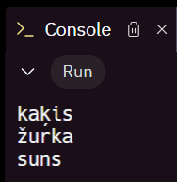
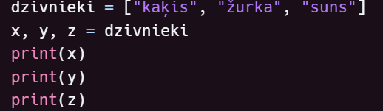
atpakošana
Python ļauj izgūt vērtības no saraksta
uz mainīgajiem.

Slide 27
Vsjakie metodi

Slide 28
matematika

Slide 29
Dejstvija s str

Slide 30
Avoti

